Slide 1
实验02 进程调度（2）
Notes:
zf

Slide 2
本节知识点
1 实验目的
2 实验准备
3 实验内容
4 问题思考

Slide 3
本节知识点
1 实验目的
2 实验准备
3 实验内容
4 问题思考

Slide 4
1 实验目的
1、掌握高优先权调度算法
2、理解时间片、优先权、抢占等基本概念
Notes:
zf

Slide 5
本节知识点
1 实验目的
2 实验准备
3 实验内容
4 问题思考

Slide 6
2 实验准备
2.1 调度算法
短进程优先（SPF）调度算法
短进程优先（SPF）调度算法是从就绪队列中选出一估计运行时间最短的进程，将处理机分配给它，使它立即执行并一直执行到完成，或发生某事件而被阻塞放弃处理机时，再重新调度。
Notes:
zf

Slide 7
2 实验准备
2.2 优先权的类型
对于最高优先权优先调度算法，关键在于：使用静态优先权、动态优先权；如何确定进程的优先权。
  静态优先权：在创建进程时确定的，在进程的整个运行期间保持不变。一般利用某一范围的一个整数来表示，又称为优先数。
  动态优先权：在创建进程时所赋予的优先权可以随进程的推进或随其等待时间的增加而改变。
Notes:
zf

Slide 8
2 实验准备
2.3 抢占方式（Preemptive Mode）
优先权原则：
  优先权高的可以抢占优先级低的进程的处理机。但是对于短进程优先原则，短进程可以抢占长进程的处理机。

Slide 9
2 实验准备
2.4 时间片原则
  各进程按时间片运行，一个时间片用完时，停止该进程执行重新进行调度。

Slide 10
2 实验准备
2.5 存储形式
结构体，数组（链表）
PCB中要包含资源信息：包括标识、进入系统时间、需要运行时间等

Slide 11
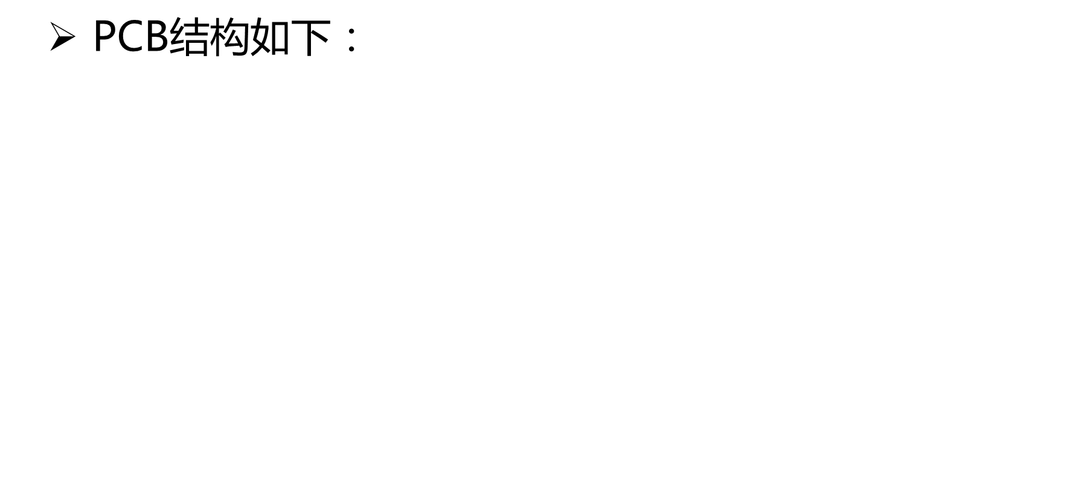
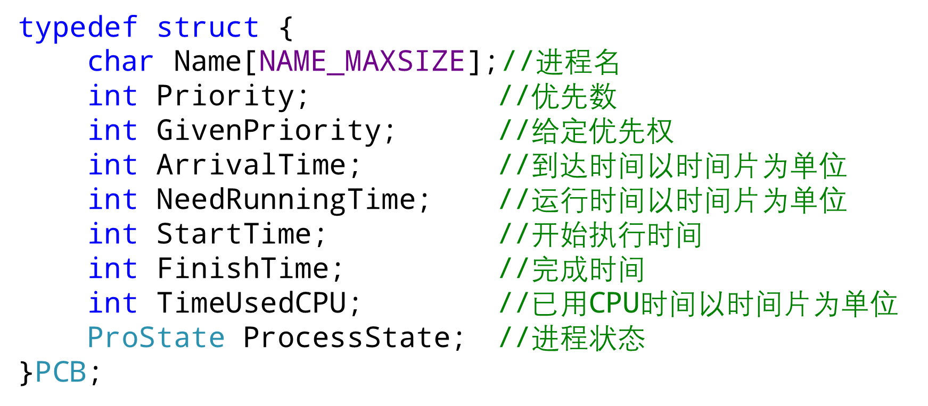
2 实验准备
Notes:
zf

Slide 12
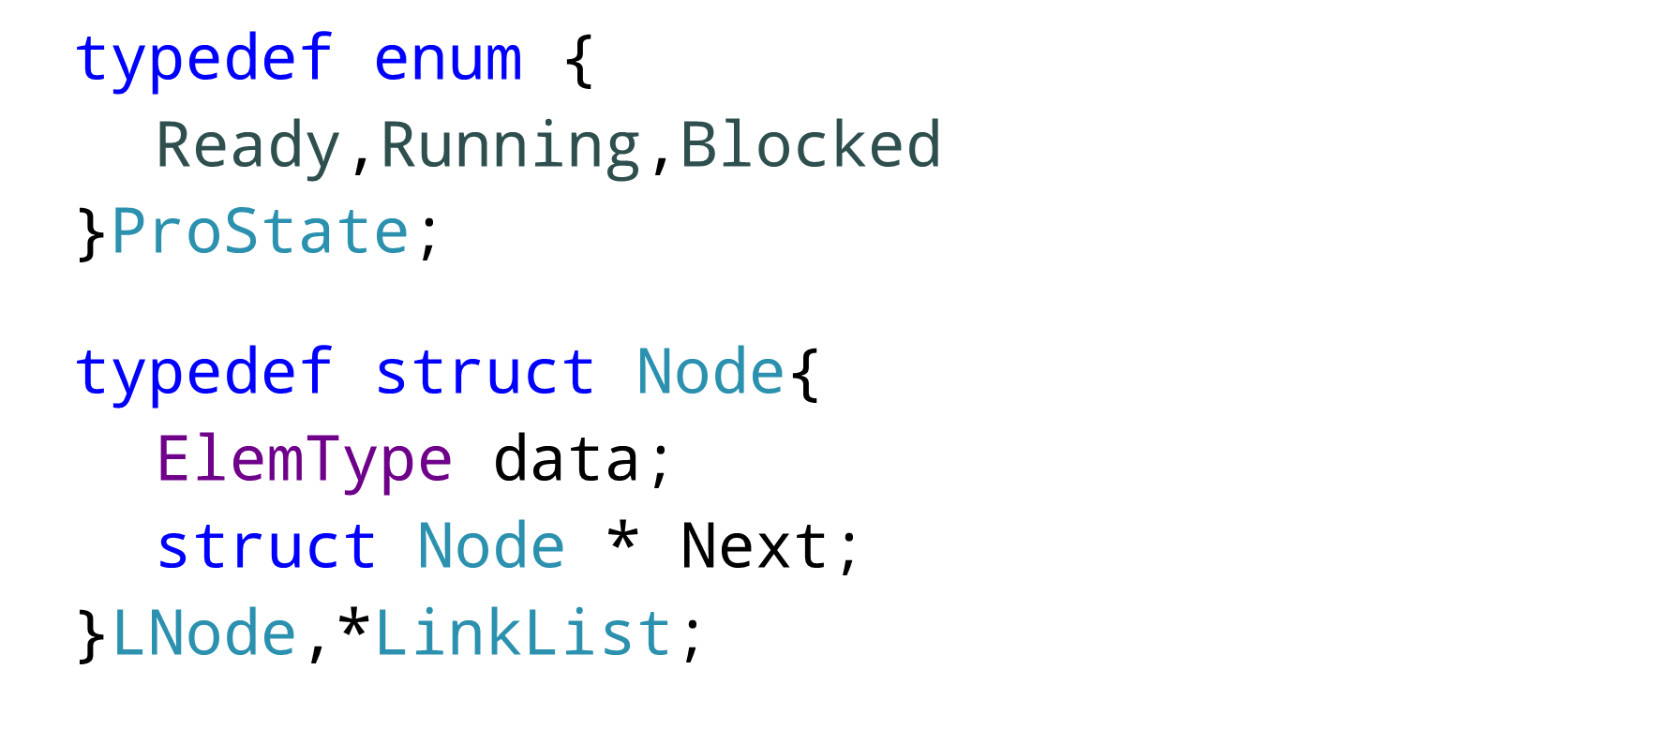
2 实验准备

Slide 13
本节知识点
1 实验目的
2 实验准备
3 实验内容
4 问题思考

Slide 14
3 实验内容
3.1 实验思路
先选择合适调度算法，根据进程到达时间依次进就绪队列，将所有进程根据调度算法在就绪队列上排队，每次在CPU上运行1个时间片，当时间片一到，队头进程进CPU，运行完1个时间片，如果该进程总服务时间等于在CPU上的运行时间，那么进程结束，否则继续回到就绪队列；同时，根据达到时间，判断是否有其他进程进就绪队列。依次类推，直到所有进程均运行完毕。

Slide 15
3 实验内容
3.2 实验步骤
1. 创建多个进程，假定所有进程都是就绪状态，根据进程的到达时间进就绪队列，选择调度算法；
2. 按照所选调度算法，使进程在就绪队列中排序，队列中队头进程优先级最高，队尾优先级最低；
3. 初始状态直接让队头进程进CPU，运行1个时间片；

Slide 16
3 实验内容
4. 如果进程在CPU上运行时间和服务时间相等，则该进程不需进就绪队列，否则，进程进就绪队列；同时，根据进程的到达时间看是否有进程进就绪队列；
5. 每次调度时都要输出一次所有进程信息。

Slide 17
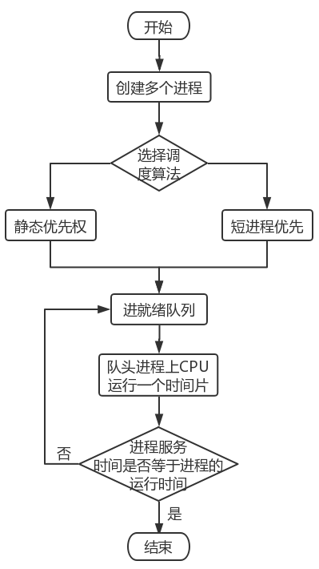

Slide 18
3 实验内容
3.3 评价指标
周转时间：从进程提交开始，到完成为止这段时间间隔（仅考虑进程在就绪队列上的等待时间和进程在CPU上的执行时间）
平均周转时间：所有进程的周转时间之和除以进程总数
带权周转时间：进程的周转时间除以系统为它服务的时间
平均带权周转时间：所有进程的带权周转时间之和除以进程总数

Slide 19
3 实验内容
3.4 对短进程优先调度算法进行评价，并分析优缺点。

Slide 20
3 实验内容
作业情
况
调度算法
进程名
A
B
C
D
E
平均
到达时间
0
1
2
3
4
服务时间
4
3
5
2
4
FCFS
完成时间
4
7
12
14
18
周转时间
4
6
10
11
14
9
带权周转时间
1
2
2
5.5
3.5
2.8
SJF
完成时间
4
9
18
6
13
周转时间
4
8
16
3
9
8
带权周转时间
1
2.67
3.2
1.5
2.25
2.1
Notes:
zf

Slide 21
本节知识点
1 实验目的
2 实验准备
3 实验内容
4 问题思考

Slide 22
4 问题思考
1、进程信息是事先给定，缺乏交互性。（作业）
2、优先权在创建进程确定，且运行期间不变，属于静态优先权。（作业）

Slide 23
谢谢观赏！

